Slide 1
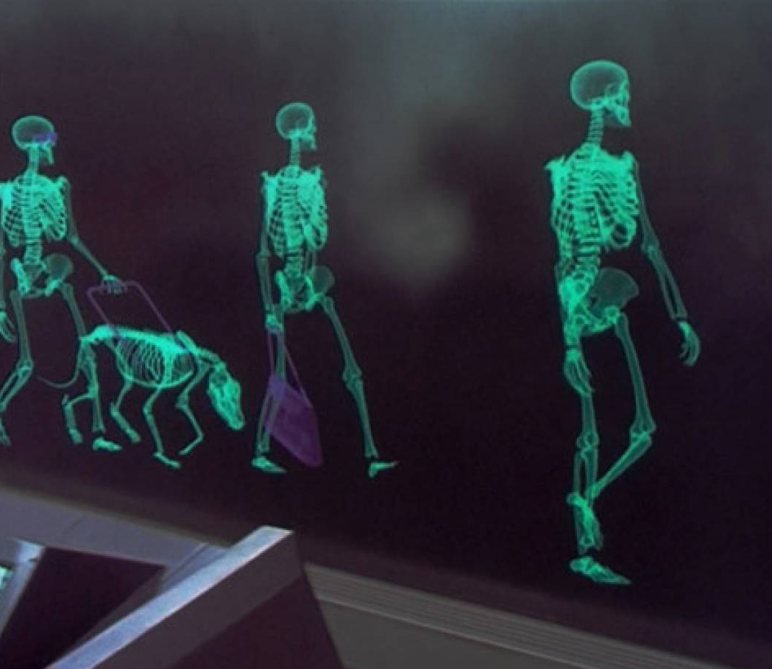
Учебно-исследовательская работа
Создание модели рентгеновской установки и исследование ее характеристик
Выполнил: Никитин Егор
Руководитель: Овсянникова А. А.

Slide 2
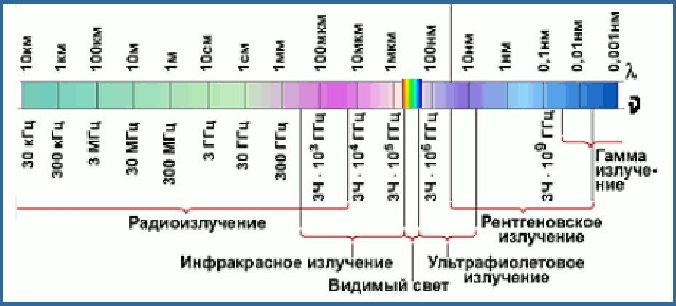
Все мы знаем, что рентгеновские лучи, Х-лучи обладают удивительным свойством: проходить через вещества, непрозрачные для видимого света (картон, металлические фольги, человеческое тело, дерево и пр.). Излучение, открытое немецким физиком Вильгельмом Конрадом Рентгеном в 1895 году и последующие исследования, изменили наш взгляд на мир…
Рентгеновское излучение – это электромагнитные волны с очень малыми длинами от 10⁻⁵ до 80 нм

Slide 3
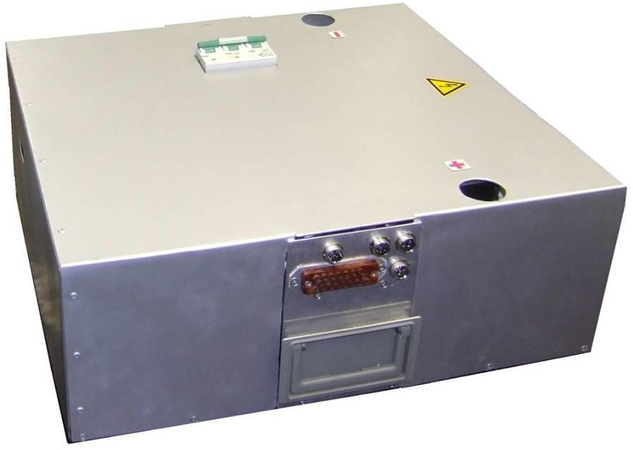
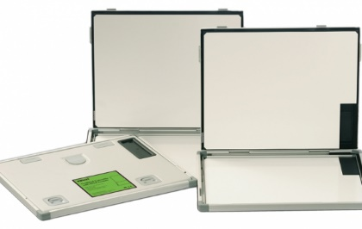
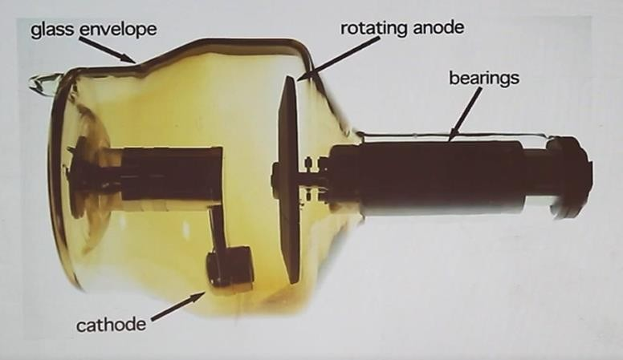
Цель: создание модели рентгеновской установки, способной формировать пучок рентгеновского излучения
Задачи:
подобрать материалы для сборки основных элементов рентгеновской установки:
A)рентгеновская трубка Б) рентгеновское С) приемник излучения:
питающее усиливающий
устройство: люминесцентный
* блок накала экран
*высоковольтный блок
*силовой преобразователь
собрать модель рентген-установки и запустить ее
провести замеры и выявить зависимости в работе рентген установки

Slide 4
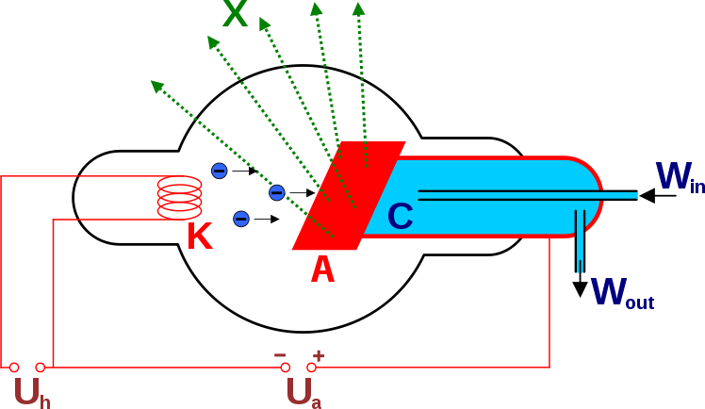
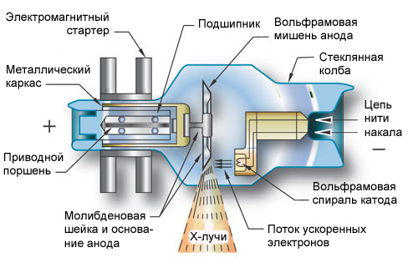
Оборудование и материалы: А) Рентгеновская трубка – является наиболее распространенным источником рентгеновского излучения
Трубка состоит из анода (А) и катода (К), которые помещены в металлический или стеклянный корпус с берилевым окном для выхода рентгеновского излучения. Катод представляет собой обычную нить накала, при ее нагревании образуется облако электронов. На электроды трубки подается высокое напряжение порядка несколько десятков киловольт. Ускорение электронов происходит в электрическом поле за счет разности потенциалов. В момент ускорения электрон получает энергию. Чтобы избежать столкновения электронов с газовыми молекулами, внутри корпуса создается вакуум.

Slide 5
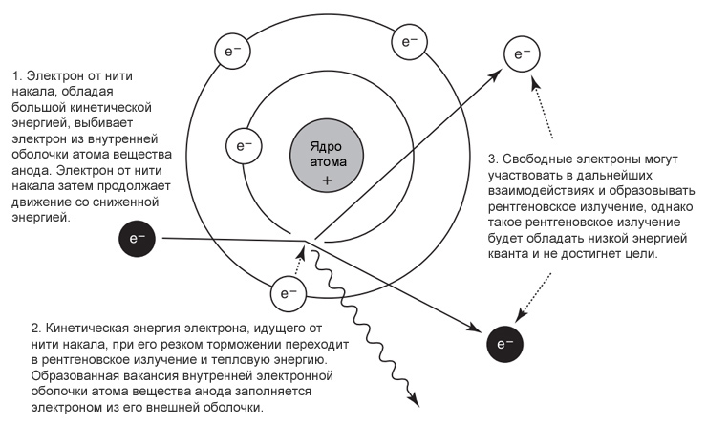
Принцип образования характеристического рентгеновского излучения

Slide 6
В исследовании с целью сравнения эффективности работы я подобрал несколько видов излучателей, среди них:
Кенотрон 1Ц11П - высоковольтный кенотрон с оксидным катодом прямого накала
ГП5 - высоковольтный регулирующий триод
Радиолампа 2Ц 2С- высоковольтный маломощный кенотрон
КРМ 125- электронная лампа кенотрон
Philips 9860- рентгеновская лампа

Slide 7
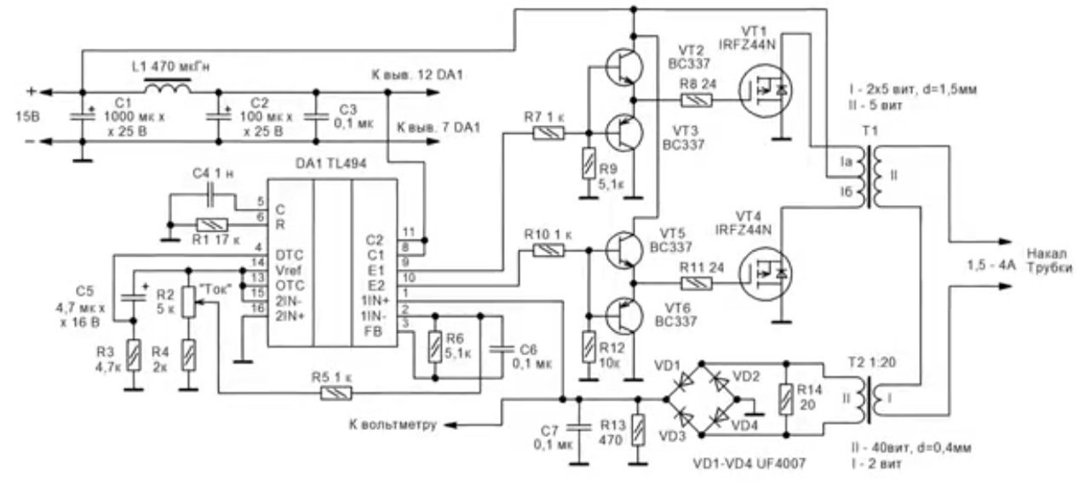
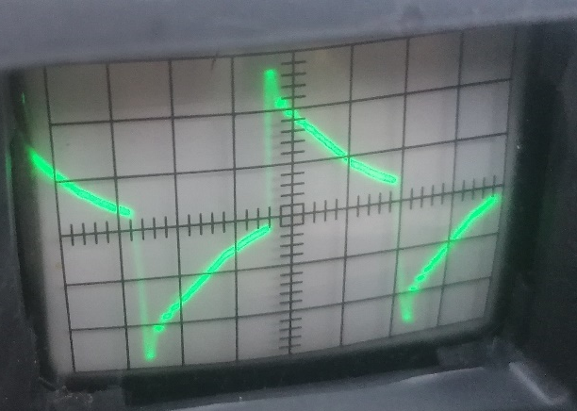
Б) Рентгеновское питающее устройство Б.1) Блок накала
Сам блок гальванической развязки для рентгеновский трубки является импульсным полумостовым преобразователем на ШИМ-контроллере Tl494CN. Изначально планировалось собрать на ПУШ-ПУЛ схеме, но из-за низкого КПД и нестабильности был выбран полумост.
Регулировка напряжения осуществляется за счет широтно-импульсной модуляции (скважности) от 0 до 3,5В с током до 3А. Регулировка частоты генератора варьируется от 8 до 10 кГц за счет частотозадающего резистора и конденсатора.
В качестве импульсного трансформатора был выбран сердечник (40TDK) от ТДКС. В отличие от Ш образных он имеет высокую габаритную мощность и отдаленные друг от друга места для обмоток. Паровичная обмотка из расчета намотана изолированным проводом и содержит 10 витков с отводом от середины, вторичная 3

Slide 8
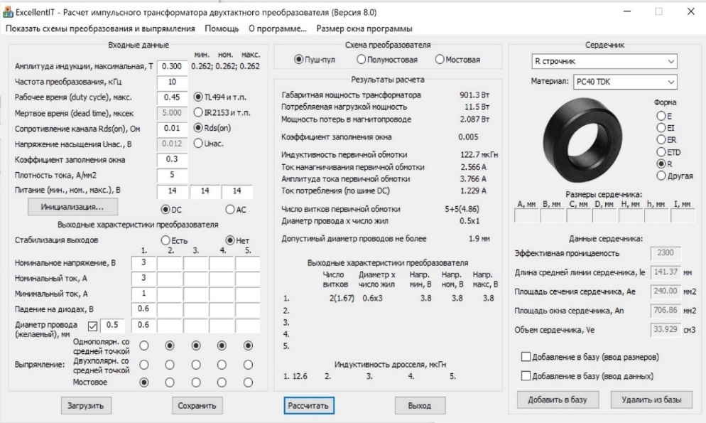
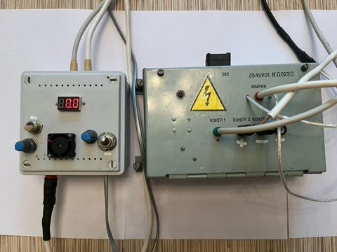
Расчет импульсного трансформатора двухтактного преобразователя
Принцип работы : микросхема генерирует импульсы для затворов МОП- транзисторов, а они, поочередно открываясь и закрываясь, качают первичную обмотку, возбуждая тем самым вторичную.
Важно отметить, что накал трубки подсоединен к отрицательному выводу высоковольтного блока, поэтому сам трансформатор следует хорошо заизолировать, дабы избежать дальнейшего пробоя и вывода из строя всего устройства.

Slide 9
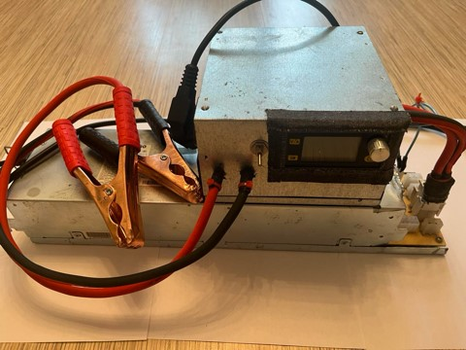
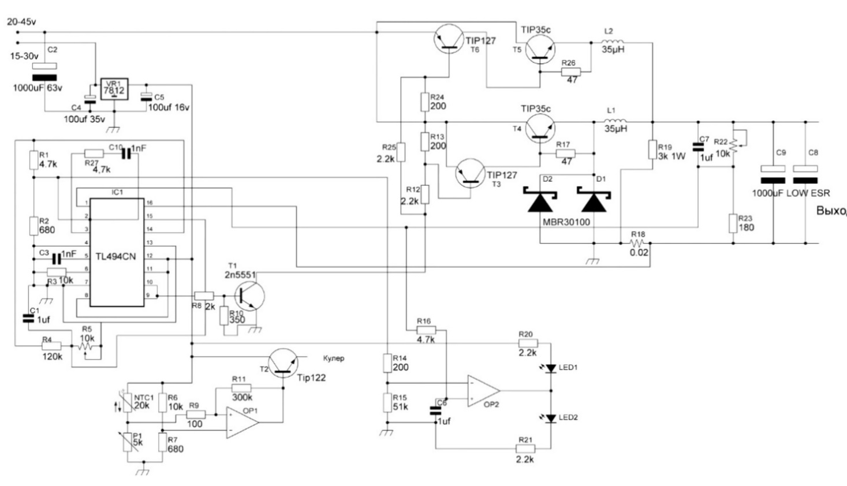
Б) Рентгеновское питающее устройство Б.2) Cиловой преобразователь
Силовой преобразователь был собран из 2 частей:
1) Блок питания от серверного компьютера способный выдавать около 600ват при напряжении 24в.Его преимуществом над обычными сетевыми трансформаторами (50Гц) является высокая мощность при относительно маленьких размерах.
2) Вторая часть – понижающий преобразователь, благодаря которому регулируется напряжение на первичном блоке. Собран на той же tl494cn по принципу ШИМ. Напряжение регулируется от 0-24В с током до 20А с помощью отсекания части положительной волны, т. е. скважности. Входное напряжение самого преобразователя варьируется от 12 до 48в .Но важно учесть ,что дальнейшее увеличение напряжения приведет к перегреву и выхода из строя силового биполярного транзистора (TIP35C).

Slide 10
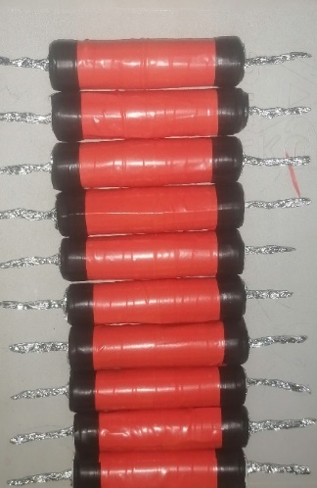
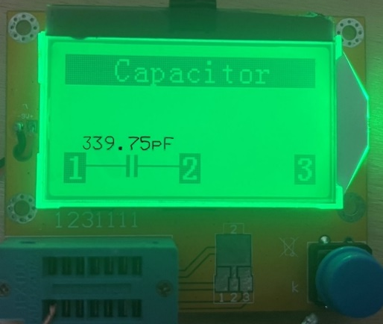
Б) Рентгеновское питающее устройство Б.2) Высоковольтный генератор
Существуют разные способы получения высокого напряжения, но наиболее безопасным и эффективным является умножитель Вилларда. Принцип его работы основан на зарядке каждого из последовательно соединенных конденсаторов за счет высоковольтных диодов. Благодаря диодам обеспечивается выпрямления ВЧ напряжения. Максимально Напряжения на трубке достигает около 150кв, поэтому умножитель должен состоять из 5 ступеней. Значит каждый из 10 конденсаторов должен выдержать около 30 кв. В эксперименте были созданы свои высоковольтные конденсаторы из фольги и самоклеящихся обоев.
Из расчета их емкость составляет примерно 400пф ±100 пФ
Конденсаторы, собранные самостоятельно
Но на практике они оказались неудачными. При первом подключении они вышли из строя, не выдержав нагрузки. Высоковольтные диоды сохранили рабочее состояние. Возможно, это связано с тем, что при производстве таких высококварных конденсаторов используются специальные диэлектрики. Эти диэлектрики имеют слабую зависимость емкости конденсатора от температуры окружающей среды и приложенного напряжения, в отличии от моих. Поэтому для дальнейших экспериментов было принято решение приобрести 4 умножителя ун9/27 1–3. Каждый из них может повысить напряжение с 8 до 40 КВ. Но есть возможность соединить их последовательно в точке А. Получив источник напряжения в 150 КВ

Slide 11
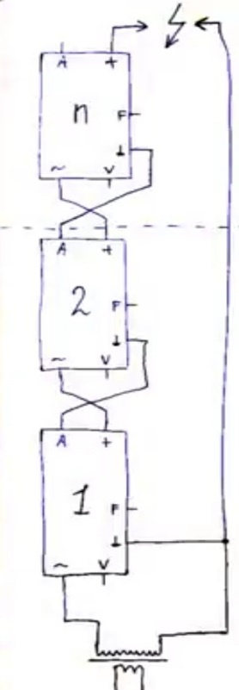
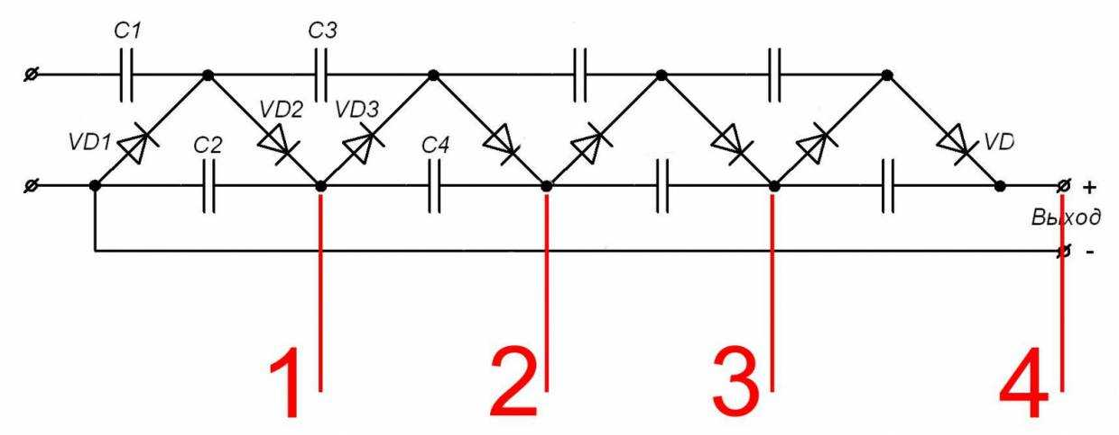
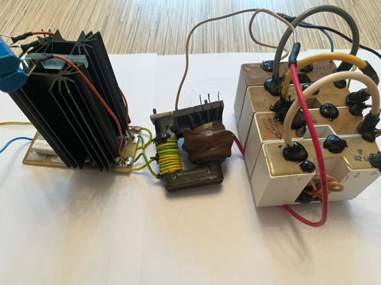
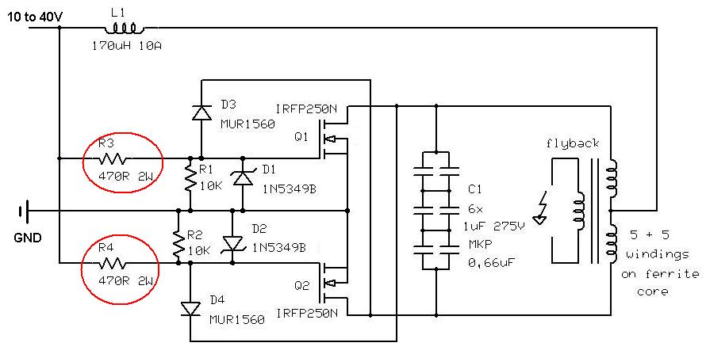
Умножитель Вилларда Соединение умножителей
Питание умножителя формируется ТВСом (трансформатор высоковольтный, строчный) величиной в 10кв и частотой 16,7КГц. Который раскачивается с помощью ZVS (ПУШ-ПУЛ) драйвера построенном на сварочных IGBT транзисторах. Частота работы генератора задается резонансным высококварным конденсатором. Не малое значение имеет дроссель т. к. при уменьшении его индуктивность проявляется нестабильность схемы. Поочередное открытие транзисторов происходит за счет ЭДС самоиндукции, а диоды обеспечивают их надежное запирание.
ZVS-драйвер

Slide 12
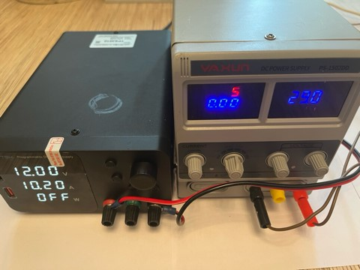
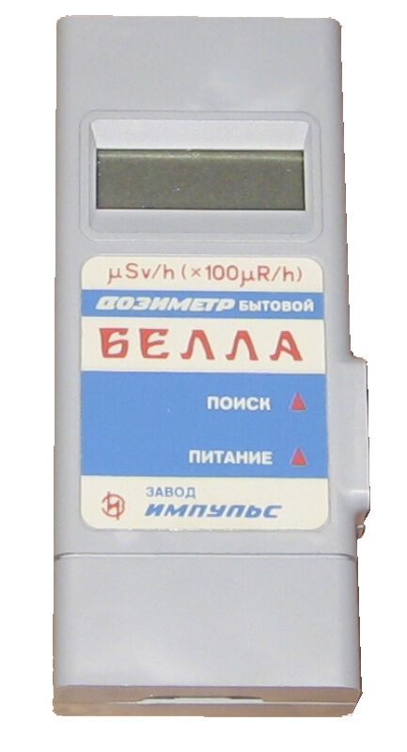
Дополнительное оборудование:
1) Источники питания
2) Осциллограф
3) Дозиметр «Бэлла»
4) Мультиметр
5) Усиливающий люминесцентный экран

Slide 13
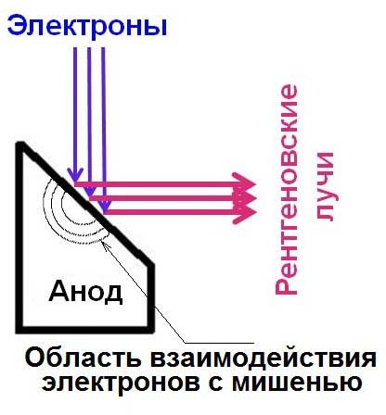
Собираем модель рентгеновской установки по схеме:
Пульт
управления
Сетевой выкл
Электроэнергия, отбираемая из общей сети переменного тока, трансформируется генератором в энергию высокого напряжения, необходимую для формирования рентгеновского излучения в рентгеновской трубке. Генератор формирует питающие напряжения для различных узлов аппарата и компонентов трубки.
В рентгеновской трубке происходит преобразование электроэнергии, полученной от генератора, в пучок рентгеновского излучения путем создания большой разности потенциалов между отрицательно заряженным катодом и положительно заряженным анодом трубки. Электроны образуются на катоде и движутся в ускоряющем
электрическом поле к аноду, где сталкиваются с мишенью анода.
В результате резкого торможения в материале анода возникает рентгеновское излучение.
Блок накала
Высоковольтный генератор
Силовой преобразователь
Рентгеновская трубка
Усиливающий экран

Slide 14
Вывод
Установка, собранная для питания рентгеновской трубки, запущена и проверена. В ходе сборки было замечено немало проблем с высоковольтной частью ввиду того, что умножители не были изолированы и пробивали на радиаторы ZVS драйвера. Этим был вызван выход из строя IGBT транзисторов. Решение: изоляция термоклеем и эпоксидной смолой.
Ввиду сильного нагрева МОП транзисторов, было решено разделить блок на 2 части.
В первой, пульте, находились компоненты управления (потенциометры, вольтметр, различные тумблеры и реле). Во второй находилась вся силовая часть: импульсный трансформатор, блок раскачки, кулеры для охлаждения и т.д..
Силовой преобразователь оказался самым простым и надежным, в отличии от других устройств. Возможно, это связано с тем, что он был создан с большим запасом мощности и не испытывал перегрева.

Slide 15
Рентгеновское излучение

Slide 16
Рентгеновское излучение

Slide 17
Определение КПД рентгеновской трубки
η = 100%*W_{X-ray}/W_{electrons} ≅ 1.1·10⁻⁶ZU ~ (0.1 – 3%)
КПД рентгеновской трубки: η = Wх/ Wэ,
где: Wх– энергия излучаемых фотонов (полезная энергия);
Wэ– электрическая энергия, потребляемая трубкой
Вывод:
КПД исследуемых ламп вычислены. Предположение верно. Лампа PHILIPS, имеющая большее напряжение питания, выдает кванты самой высокой энергии, следовательно, она имеет преимущество по производительности среди других ламп.
№ | Наименование | характеристики
 |  | Обратное напряжение, Uобр (кВ) | Раб анодное напряжение /Uа (кВ) | Напрчжение накала /Uн (кВ) | Ток накала/ Iн (А) | η (%)
1 | Кенотрон 1Ц11П | 20,5 | 11 | 1-1,32 | 0,2 | 0,1034
2 | ГП5 | 80,3 | 30,5 | 5,7-6,9 | 0,21 | 0,26
3 | Радиолампа 2Ц 2С | 50,4 | 15,7 | 2,25-2,75 | 1,75 | 0,37
4 | КРМ 125 | 140,9 | 125 | 6-6,8 | 5 | 1,02
5 | Philips 9860 | 300 | 150 | 3-2 0,5-1 | 1-2 0,5-1 | 2,035

Slide 18
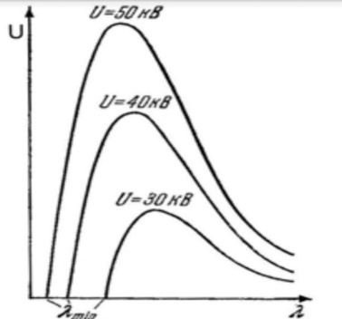
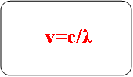
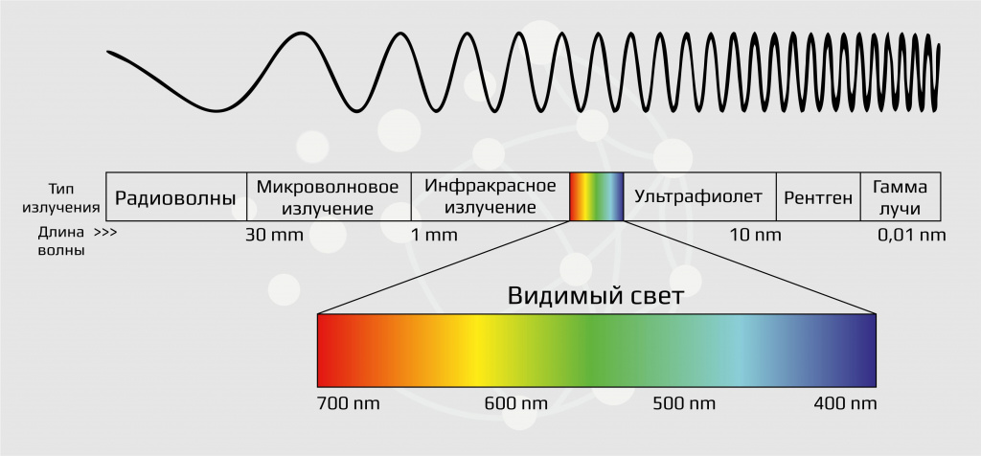
Определение длины и частоты волны рентгеновской трубки
№ | Наименование | Минимальная длина волны λmin (нм) | Рабочее напряжение U (кВ) | Частота волны v (Гц)
1 | Кенотрон 1Ц11П | 0,06 | 20,5 | 5*10^18
2 | ГП5 | 0,015 | 80,3 | 2*10^19
3 | Радиолампа 2Ц 2С | 0,025 | 50,4 | 1,2*10^19
4 | КРМ 125 | 0,009 | 140,9 | 3,3*10^19
5 | Philips 9860 | 0,0041 | 300 | 7,3*10^19
В этой таблицы важно рассмотреть длину волны двух (!) последних ламп (КРМ 125 и Philips 9860). Их значения выходят за пределы жесткого рентгеновского излучения.
При торможении кинетическая энергия электрона, прошедшего разность потенциалов, может полностью перейти в энергии одного фотона, а следовательно, и максимальную частоту.
λν =e*U=h*ν=h*c/λmin => λmin = h*c/e*U = 1,24/U
U-напряжения между электродами (КВ)
e-заряд электрона = 1,6*10^-19 (Кл)
h-постоянная планка = 6,62*10^-34 (Дж*с)
c-скорость света = 3*10^8 (м/с)
λmin-минимальная длина волны (нм)
Вывод: при увеличении анодного напряжения длина волны и период гамма-кванта уменьшаются, при этом растет его частота и энергия. Значит, при увеличении высокого напряжения усиливается жесткость рентгеновского излучения

Slide 19
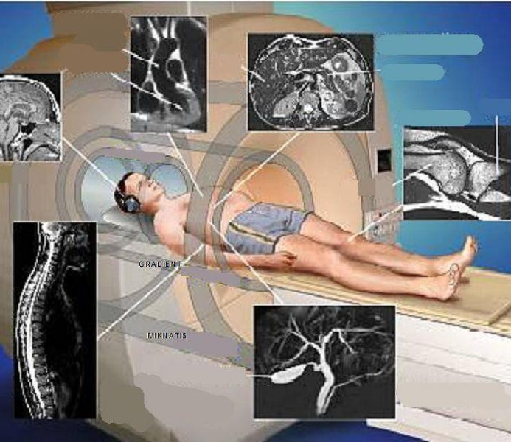
Заключение:
В ходе работы мне удалось создать рабочую модель переносной рентгеновской установки, способной вырабатывать Х-лучи.
В целом разработка получилась удачной, хотя и имеет ряд недостатков (например, ее непортативность) Цель работы была достигнута. Поставленные задачи выполнены: подобраны все необходимые радиодетали. Платы, собранные по схемам, успешно работали, без проблем выдерживая высокие нагрузки. В создание блоков возник ряд проблем, связанный с пробоем высокого напряжения на накал трубки. Так же низкое качество ряда радиокомпонентов потребовало замены, что увеличило время сборки.
Также считаю важным отметить, что при работе с источником жесткого рентгеновского излучения важно соблюдать технику безопасности, т.е. соблюдать три главных принципа:
нормирование времени облучения,
удаление на безопасное расстояние,
использование защитных средств
Несоблюдении правил пользования может оказаться опасным для здоровья человека.

